Slide 1

Машинное обучение (краткий курс)
Судаков Владимир Анатольевич,
Профессор кафедры 806
sudakov@ws-dss.com
2025

Slide 2
Содержание
Определение, классификация
Линейные модели
регрессия
классификация
Ядерные методы
Деревья решений
Графовые модели
EM-алгоритм
Обучение с подкреплением (маловероятно)

Slide 3
Литература
Кристофер Бишоп. Распознавание образов и машинное обучение (PRML book)
Кэвин Мэрфи. Вероятностное машинное обучение: Введение
Джоэл Грас. Data science. Наука о данных с нуля
Машинное обучение (курс лекций, К.В.Воронцов)
Машинное обучение и анализ данных (курс лекций, А.Г.Дьяконов)
Стюарт Рассел, Питер Норвиг. Искусственный интеллект: современный подход (AIMA-2)
Судаков В.А., Титов Ю.П. Методы искусственного интеллекта в информационных системах: Учебник — М.: МИРЭА, 2024.
Саттон Ричард С., Барто Эндрю Г. Обучение с подкреплением
https://github.com/sudakov/ai-lab
https://github.com/sudakov/math-for-ds/tree/main/Bayes

Slide 4
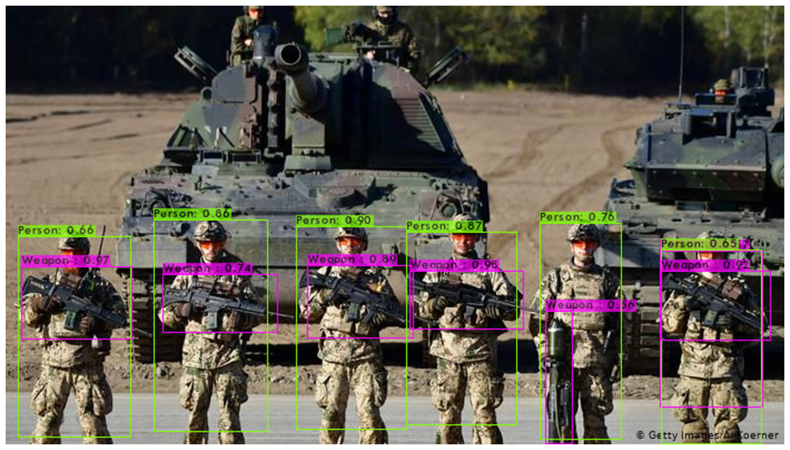
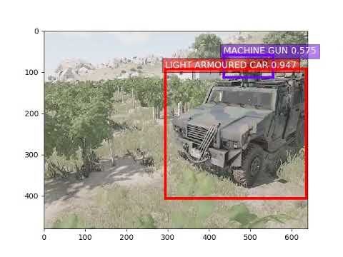
Некоторые популярные на сегодня задачи ИИ
Обработка естественного языка
Анализ изображений

Slide 5
Машинное обучение. Определение
Говорят, что компьютерная программа обучается на опыте E относительно некоторого класса задач T и меры качества P, если ее качество на задачах, принадлежащих T, измеренное в соответствии с P, улучшается с увеличением опыта E.
Алгоритмы машинного обучения создают модель на основе выборочных данных, известных как «обучающие данные», чтобы делать прогнозы или предлагать решения, не будучи явно запрограммированными на это.

Slide 6
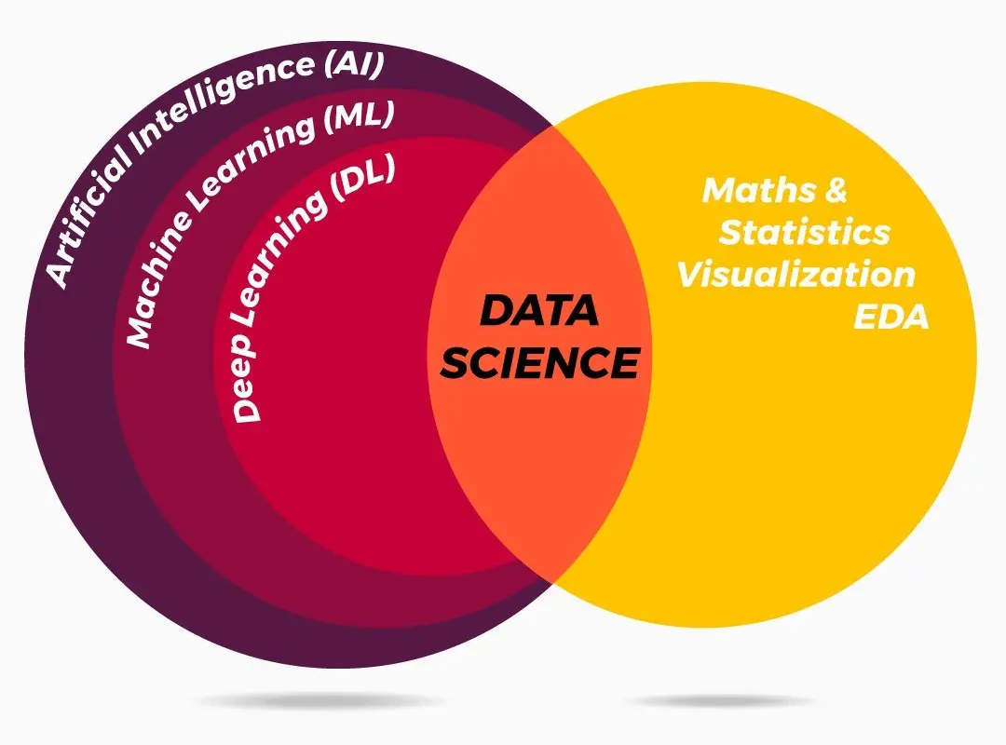
Взаимосвязи между науками

Slide 7
Машинное обучение
Обучение с учителем
(Supervised)
Обучение без учителя
(Unsupervised)
Обучение с подкреплением
(Reinforcement learning)
Машинное обучение

Slide 8
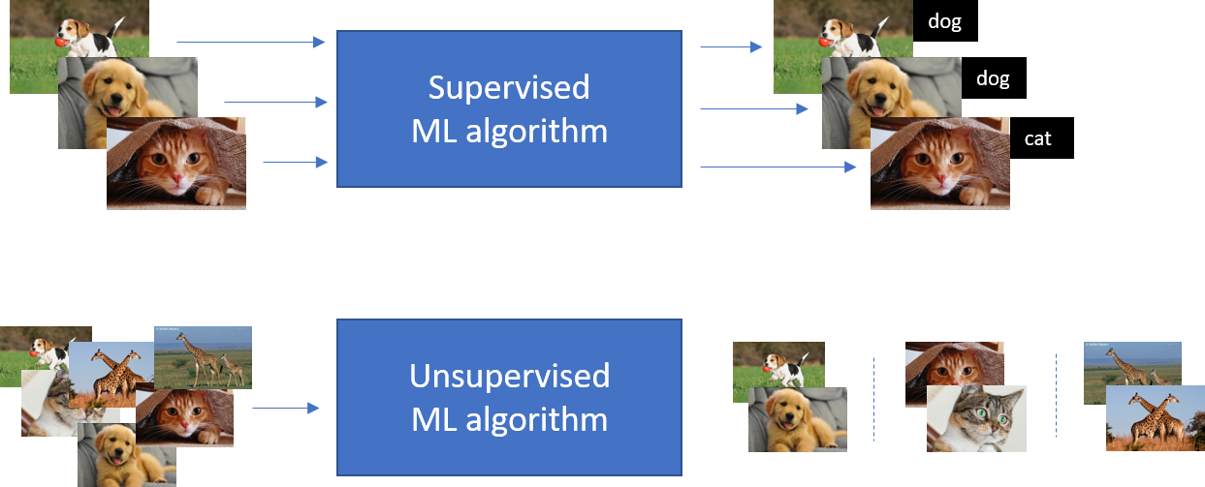
Отличия
Обучение с учителем (supervised) vs
Обучение без учителя (unsupervised)

Slide 9
Вопрос для обсуждения
Многие методы Data Science и Machine Learning появились достаточно давно - 50-70 года прошлого века, но активно использоваться в бизнесе начали только сейчас
С чем это связано?
Что такого случилось?
Что есть сейчас и чего не было тогда?

Slide 10
Пример больших данных

Slide 11
Некоторые задачи машинного обучения
Регрессия
Классификация
Ранжирование
Кластеризация
Понижение размерности

Slide 12
Некоторые задачи
Задача регрессии – прогноз на основе выборки объектов с различными признаками. На выходе - вещественное число (2, 35, 76.454 и др.). Например, цена квартиры, стоимость ценной бумаги через неделю, ожидаемый доход магазина на следующий месяц.
Задача классификации – получение категориального ответа на основе набора признаков. Имеет конечное количество ответов (часто, в формате «да» или «нет»): является ли изображение человеческим лицом, давать ли клиенту кредит, к какой категории отнести товар.

Slide 13
Дано
Множество объектов X.
Множество допустимых ответов Y.
Целевая функция (target function) y∗ : X → Y, значения которой t_{i} = y∗(x_{i}) известны только на конечном подмножестве объектов {x₁, . . . , x_{l}} ⊂ X.
Пары «объект– ответ» (x_{i}, t_{i}) называются прецедентами.
Совокупность пар (x_{i}, t_{i})^{N}_{i=1} называется обучающей выборкой (training sample).

Slide 14
Требуется найти
зависимость y∗ по выборке (x_{i}, t_{i})^{N}_{i=1} , то есть построить решающую функцию (decision function)
y: X → Y,
которая приближала бы целевую функцию y∗(x), причём не только на объектах обучающей выборки, но и на всём множестве X (или некотором его подмножестве).
Решающая функция a должна допускать эффективную компьютерную реализацию.

Slide 15
Этапы обучения

Slide 16







Рекомендуемые системы программирования и библиотеки
Python
Jupyter Lab
NumPy
Pandas
Scikit-Learn
XGBoost
Следующий семестр
PyTorch, TensorFlow, Transformers

Slide 17
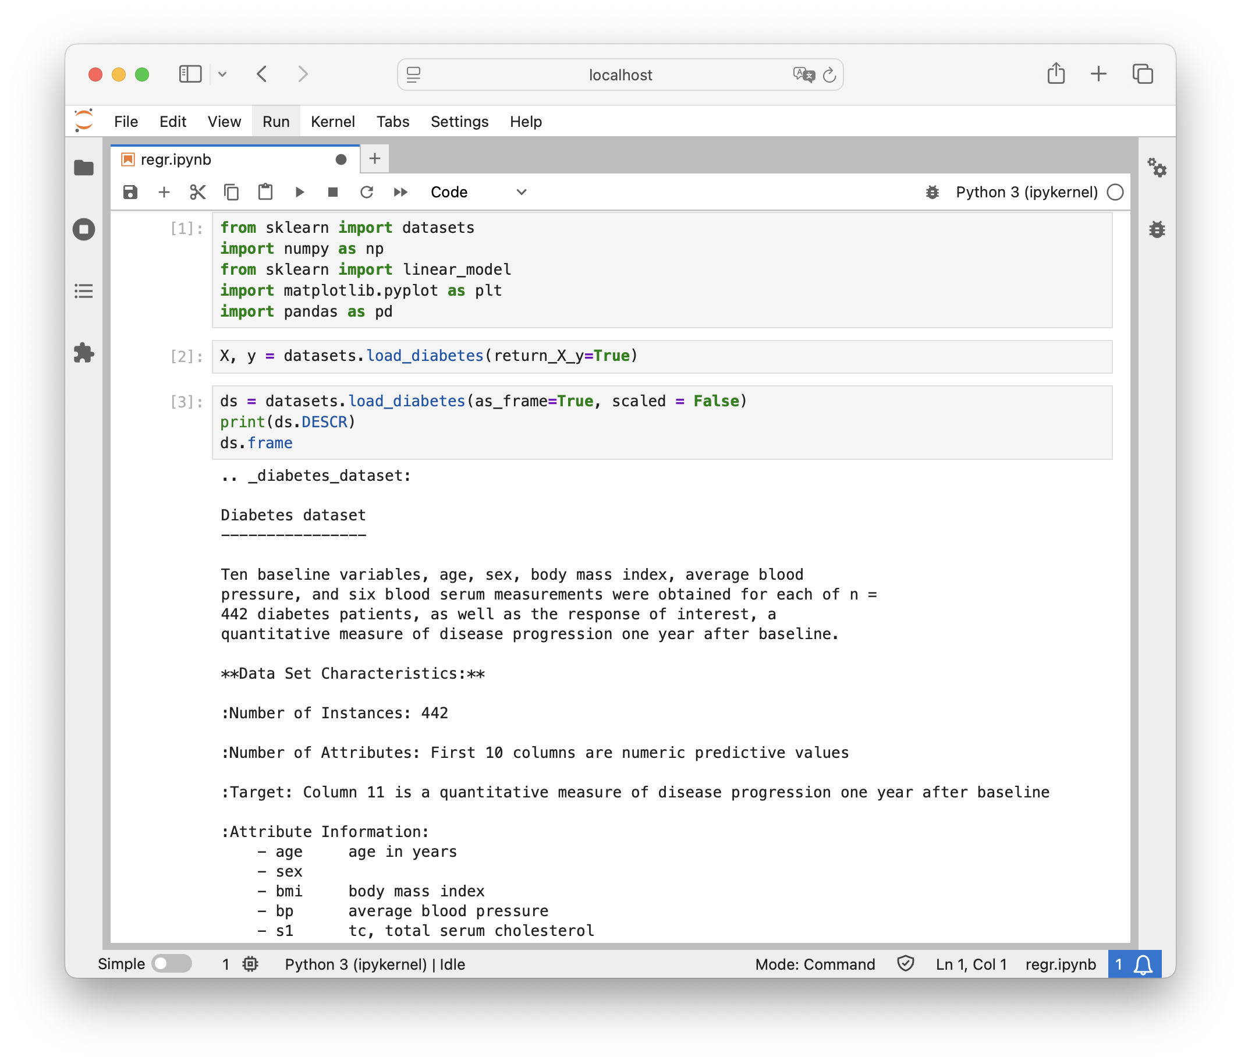
Пример задачи

Slide 18
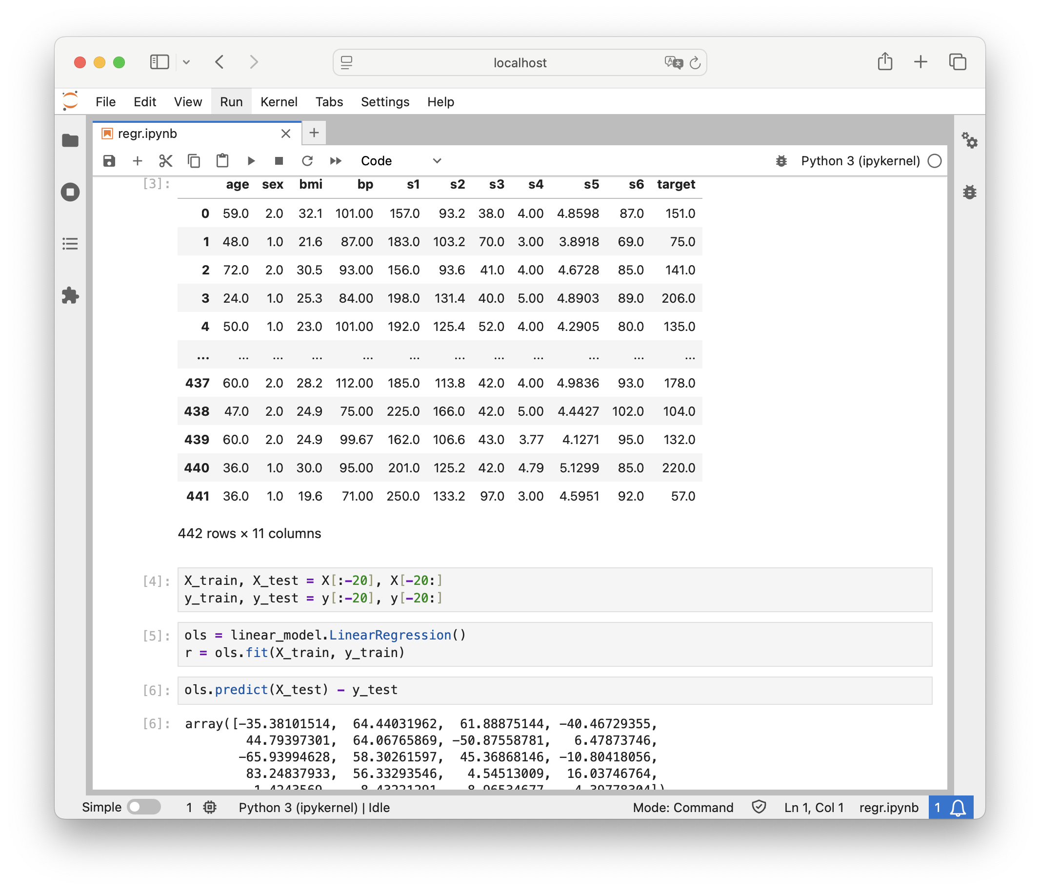
Пример решения (не идеального)
Что нужно улучшить?

Slide 19
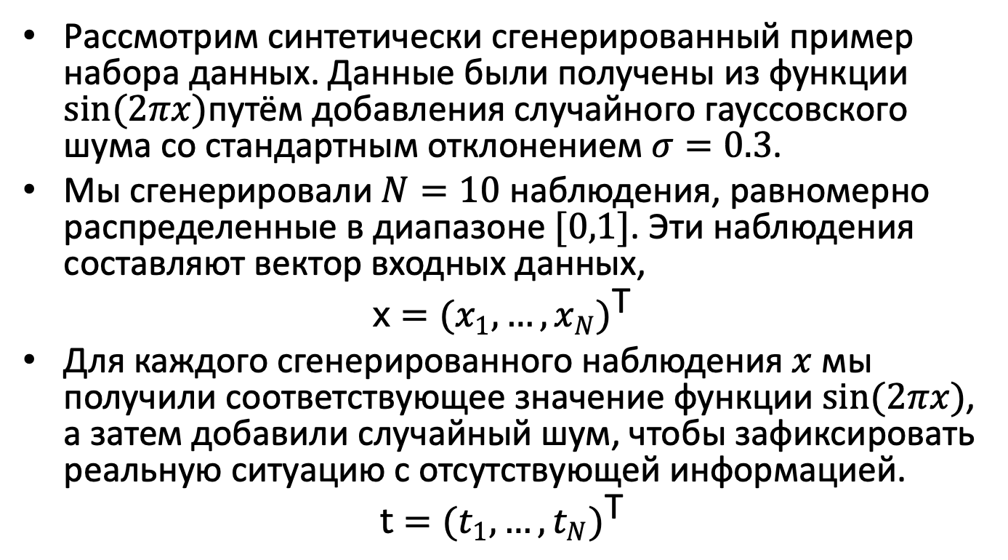
Пример
Рассмотрим синтетически сгенерированный пример набора данных. Данные были получены из функции $sin(2πx)$путём добавления случайного гауссовского шума со стандартным отклонением $σ=0.3$.
Мы сгенерировали $N=10$ наблюдения, равномерно распределенные в диапазоне $[0,1]$. Эти наблюдения составляют вектор входных данных,
$$x=(x_{1},…,x_{N})^{\text{T}}$$
Для каждого сгенерированного наблюдения $x$ мы получили соответствующее значение функции $sin(2πx)$, а затем добавили случайный шум, чтобы зафиксировать реальную ситуацию с отсутствующей информацией.
$$t=(t_{1},…,t_{N})^{\text{T}}$$

Slide 20
Пример графика
Наша цель — предсказать значение $\hat{t}$для некоторого нового значения $\hat{x}$, при отсутствии каких-либо данных о зелёной кривой.

Slide 21
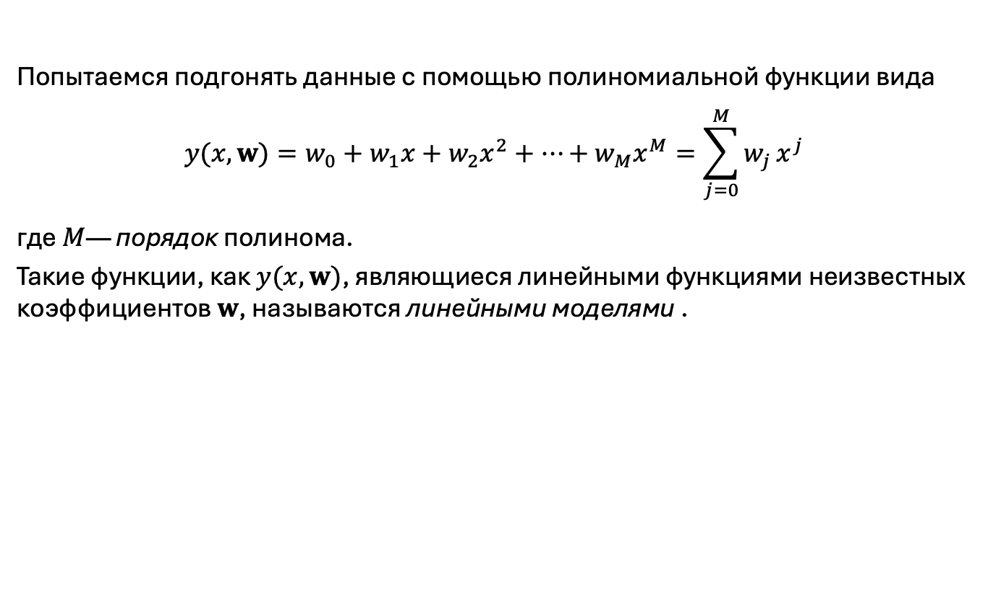
Пример
Попытаемся подгонять данные с помощью полиномиальной функции вида
$$y(x,w)=w_{0}+w_{1}x+w_{2}x^{2}+…+w_{M}x^{M}=\sum_{j=0}^{M}{w_{j}}x^{j}$$
где $M$— порядок полинома.
Такие функции, как $y(x,w)$, являющиеся линейными функциями неизвестных коэффициентов $w$, называются линейными моделями .

Slide 22
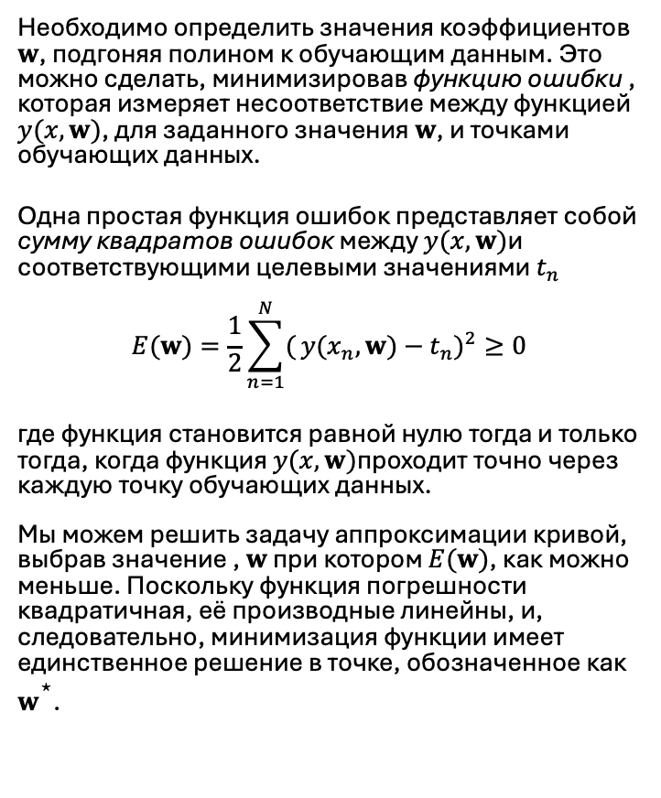
Функция ошибки
Необходимо определить значения коэффициентов $w$, подгоняя полином к обучающим данным. Это можно сделать, минимизировав функцию ошибки , которая измеряет несоответствие между функцией $y(x,w)$, для заданного значения $w$, и точками обучающих данных.
Одна простая функция ошибок представляет собой сумму квадратов ошибок между $y(x,w)$и соответствующими целевыми значениями $t_{n}$
$$E(w)=\frac{1}{2}\sum_{n=1}^{N}{(}y(x_{n},w)−t_{n})^{2}≥0$$
где функция становится равной нулю тогда и только тогда, когда функция $y(x,w)$проходит точно через каждую точку обучающих данных.
Мы можем решить задачу аппроксимации кривой, выбрав значение , $w$ при котором $E(w)$, как можно меньше. Поскольку функция погрешности квадратичная, её производные линейны, и, следовательно, минимизация функции имеет единственное решение в точке, обозначенное как $w^{⋆}$.

Slide 23
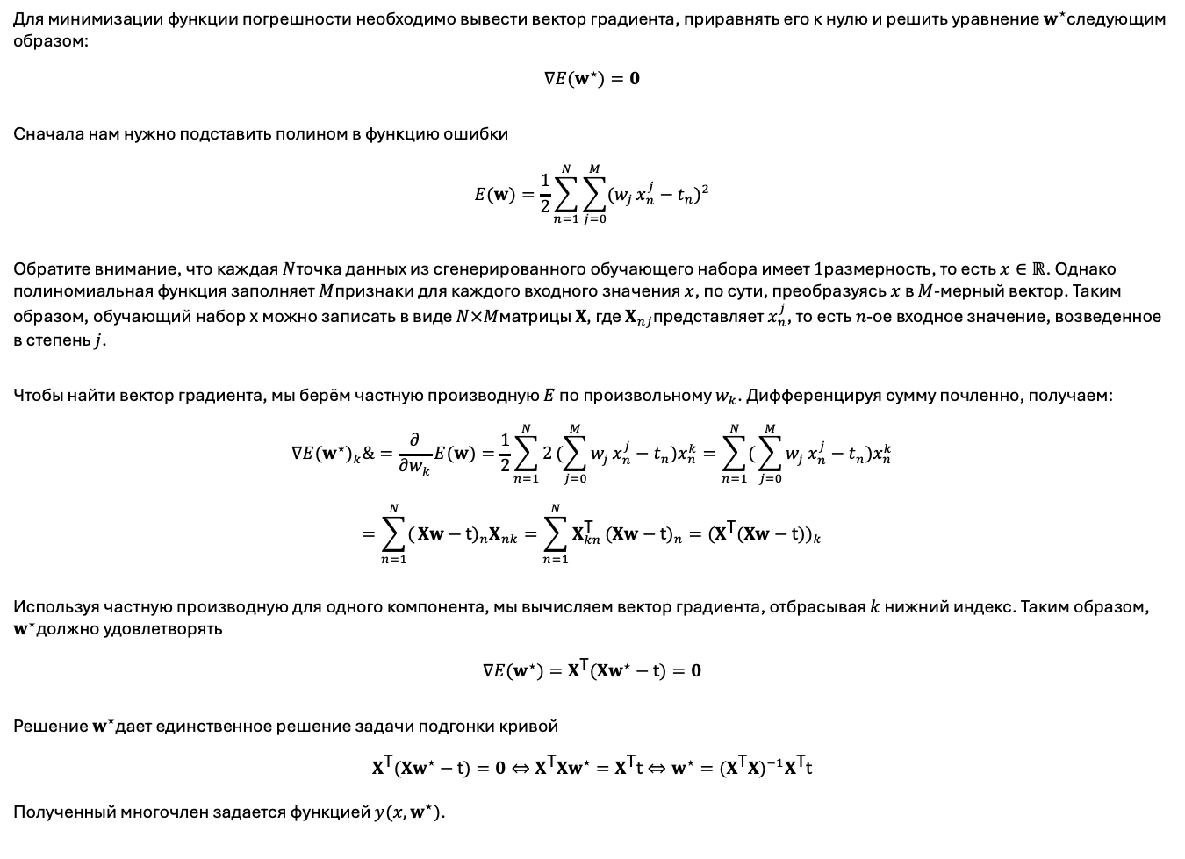
Поиск решения
Для минимизации функции погрешности необходимо вывести вектор градиента, приравнять его к нулю и решить уравнение $w^{⋆}$следующим образом:
$$∇E(w^{⋆})=0$$
Сначала нам нужно подставить полином в функцию ошибки
$$E(w)=\frac{1}{2}\sum_{n=1}^{N}{\sum_{j=0}^{M}{(w_{j}}x_{n}^{j}−t_{n})^{2}}$$
Обратите внимание, что каждая $N$точка данных из сгенерированного обучающего набора имеет $1$размерность, то есть $x∈ℝ$. Однако полиномиальная функция заполняет $M$признаки для каждого входного значения $x$, по сути, преобразуясь $x$в $M$-мерный вектор. Таким образом, обучающий набор $x$можно записать в виде $N×M$матрицы $X$, где $X_{nj}$представляет $x_{n}^{j}$, то есть $n$-ое входное значение, возведенное в степень $j$.
Чтобы найти вектор градиента, мы берём частную производную $E$ по произвольному $w_{k}$. Дифференцируя сумму почленно, получаем:
$$∇E(w^{⋆})_{k}\&=\frac{∂}{∂w_{k}}E(w)=\frac{1}{2}\sum_{n=1}^{N}{2}(\sum_{j=0}^{M}{w_{j}}x_{n}^{j}−t_{n})x_{n}^{k}=\sum_{n=1}^{N}{(}\sum_{j=0}^{M}{w_{j}}x_{n}^{j}−t_{n})x_{n}^{k}$$
$$=\sum_{n=1}^{N}{(}Xw−t)_{n}X_{nk}=\sum_{n=1}^{N}{X_{kn}^{\text{T}}}(Xw−t)_{n}=(X^{\text{T}}(Xw−t))_{k}$$
Используя частную производную для одного компонента, мы вычисляем вектор градиента, отбрасывая $k$ нижний индекс. Таким образом, $w^{⋆}$должно удовлетворять
$$∇E(w^{⋆})=X^{\text{T}}(Xw^{⋆}−t)=0$$
Решение $w^{⋆}$дает единственное решение задачи подгонки кривой
$$X^{\text{T}}(Xw^{⋆}−t)=0⇔X^{\text{T}}Xw^{⋆}=X^{\text{T}}t⇔w^{⋆}=(X^{\text{T}}X)^{−1}X^{\text{T}}t$$
Полученный многочлен задается функцией $y(x,w^{⋆})$.

Slide 24
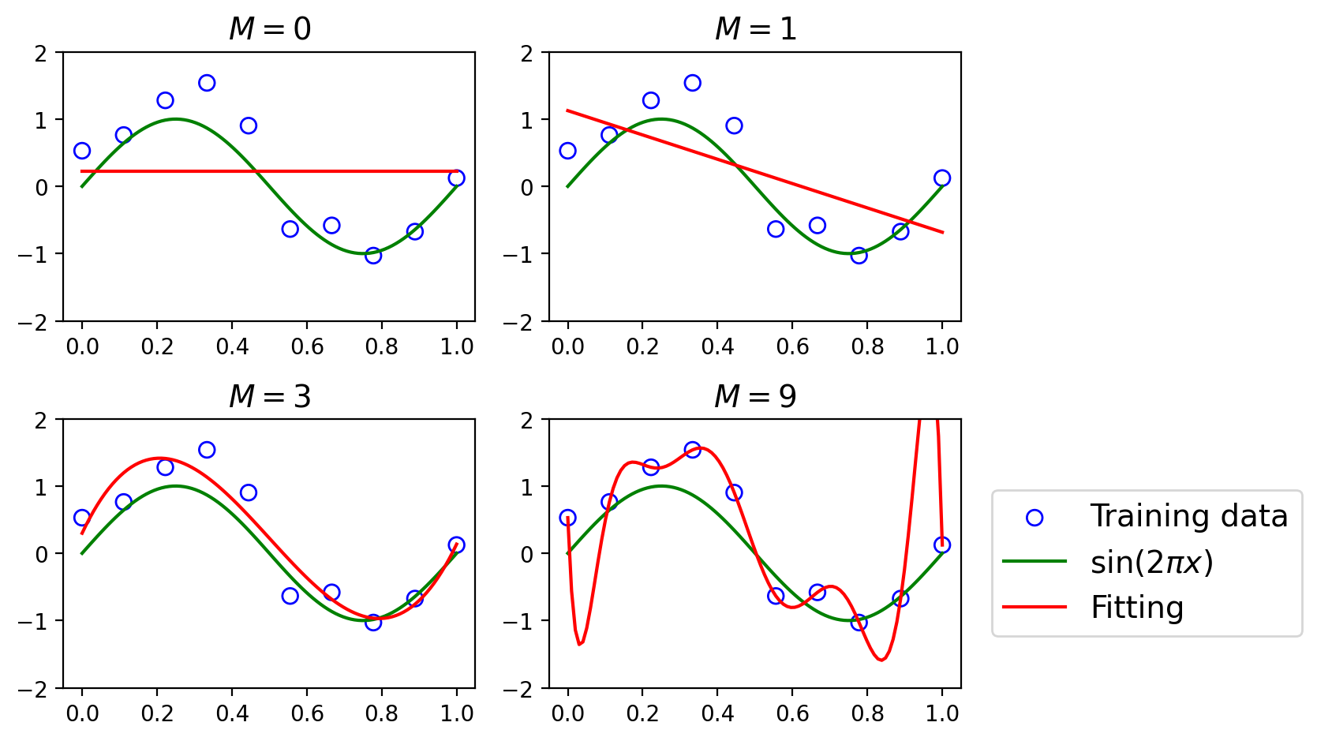
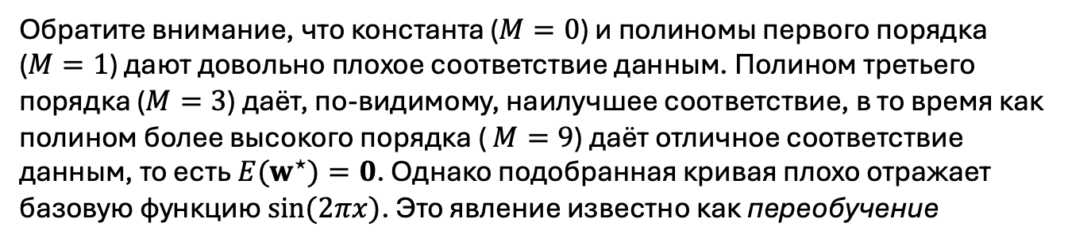
Выбор модели
Обратите внимание, что константа ($M=0$) и полиномы первого порядка ($M=1$) дают довольно плохое соответствие данным. Полином третьего порядка ($M=3$) даёт, по-видимому, наилучшее соответствие, в то время как полином более высокого порядка ( $M=9$) даёт отличное соответствие данным, то есть $E(w^{⋆})=0$. Однако подобранная кривая плохо отражает базовую функцию $sin(2πx)$. Это явление известно как переобучение

Slide 25
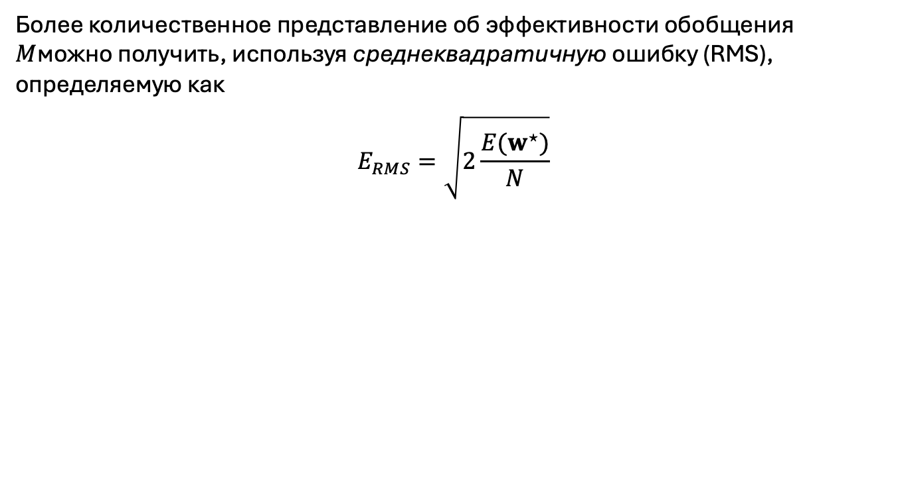
RMS
Более количественное представление об эффективности обобщения $M$можно получить, используя среднеквадратичную ошибку (RMS), определяемую как
$$E_{RMS}=\sqrt{2\frac{E(w^{⋆})}{N}}$$
Кажется, что модель не должна работать хуже с увеличением M

Slide 26
Таблица коэффициентов

Slide 27
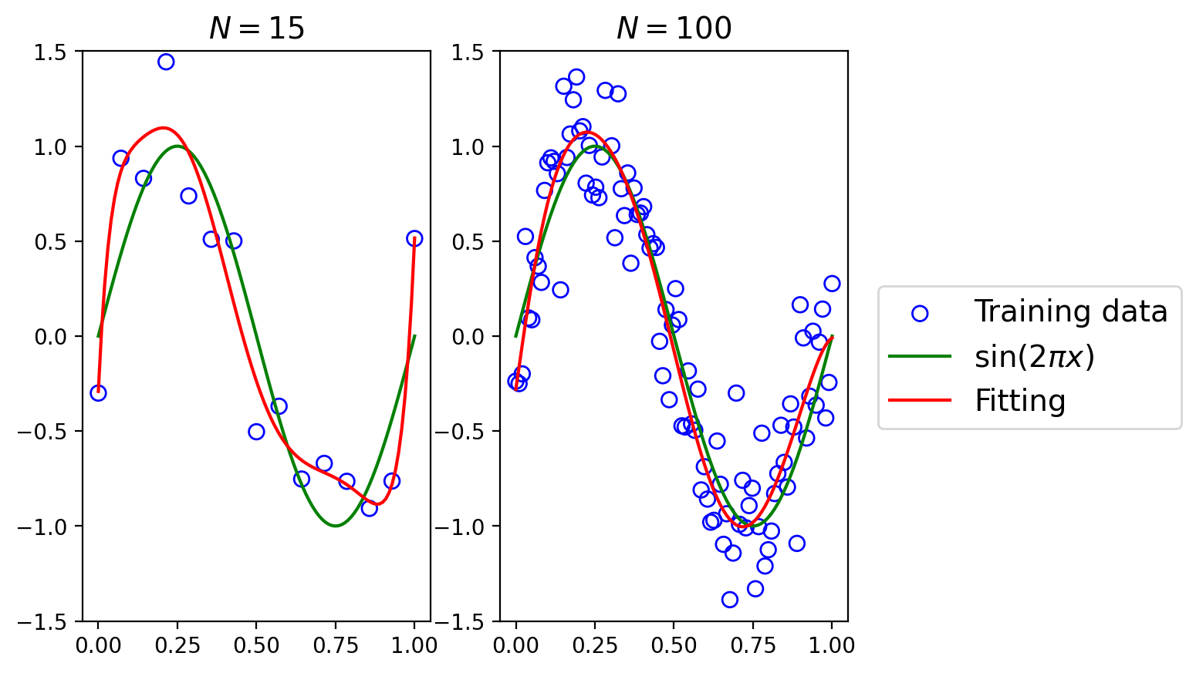
Увеличение объема данных

Slide 28
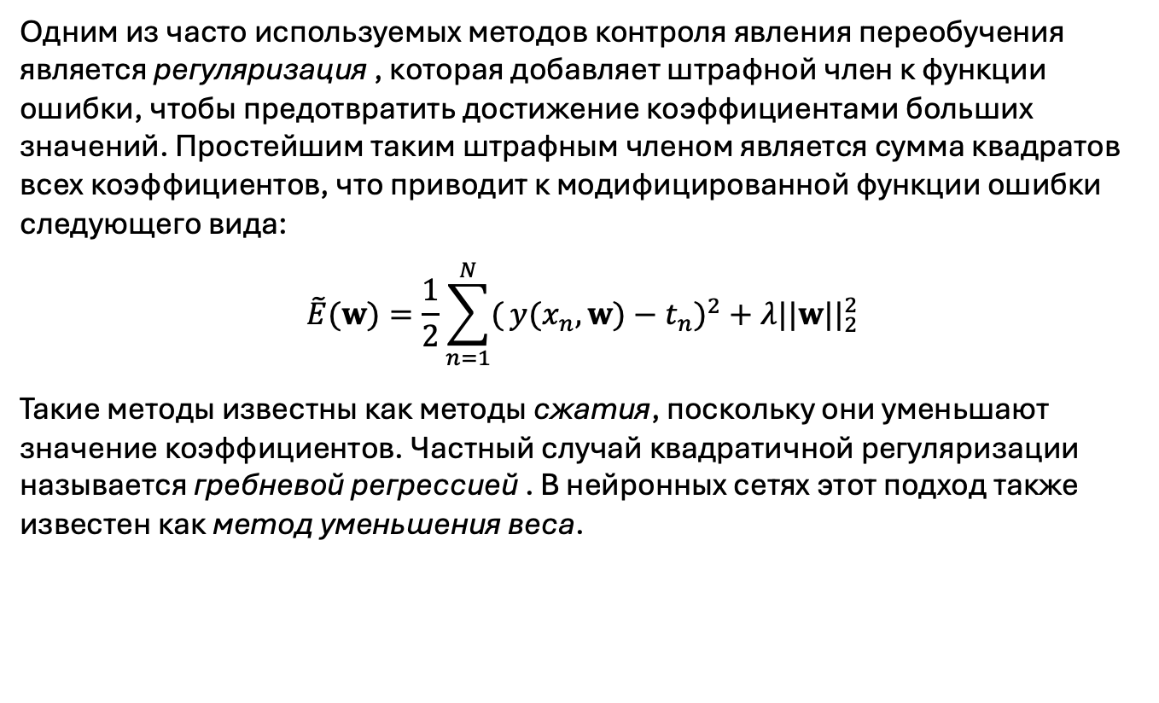
Регуляризация
Одним из часто используемых методов контроля явления переобучения является регуляризация , которая добавляет штрафной член к функции ошибки, чтобы предотвратить достижение коэффициентами больших значений. Простейшим таким штрафным членом является сумма квадратов всех коэффициентов, что приводит к модифицированной функции ошибки следующего вида:
$$\tilde{E}(w)=\frac{1}{2}\sum_{n=1}^{N}{(}y(x_{n},w)−t_{n})^{2}+λ||w||_{2}^{2}$$
Такие методы известны как методы сжатия, поскольку они уменьшают значение коэффициентов. Частный случай квадратичной регуляризации называется гребневой регрессией . В нейронных сетях этот подход также известен как метод уменьшения веса.

Slide 29
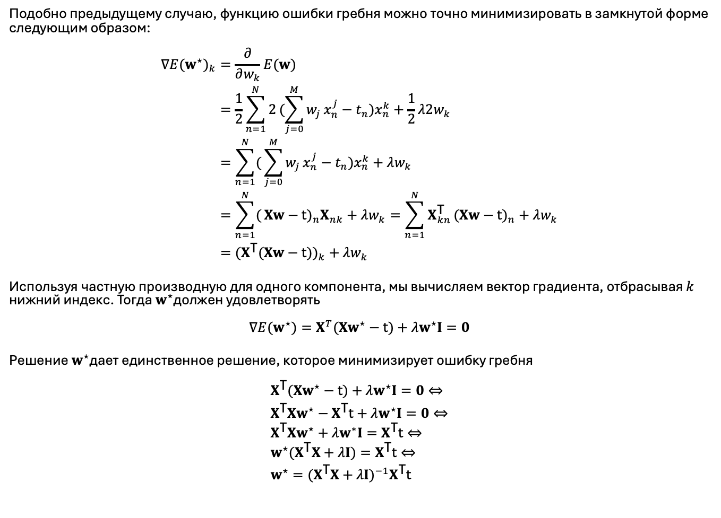
Минимизация
Подобно предыдущему случаю, функцию ошибки гребня можно точно минимизировать в замкнутой форме следующим образом:
$$\begin{aligned}∇E(w^{⋆})_{k}&=\frac{∂}{∂w_{k}}E(w) \\ &=\frac{1}{2}\sum_{n=1}^{N}{2}(\sum_{j=0}^{M}{w_{j}}x_{n}^{j}−t_{n})x_{n}^{k}+\frac{1}{2}λ2w_{k} \\ &=\sum_{n=1}^{N}{(}\sum_{j=0}^{M}{w_{j}}x_{n}^{j}−t_{n})x_{n}^{k}+λw_{k} \\ &=\sum_{n=1}^{N}{(}Xw−t)_{n}X_{nk}+λw_{k}=\sum_{n=1}^{N}{X_{kn}^{\text{T}}}(Xw−t)_{n}+λw_{k} \\ &=(X^{\text{T}}(Xw−t))_{k}+λw_{k}\end{aligned}$$
Используя частную производную для одного компонента, мы вычисляем вектор градиента, отбрасывая $k$ нижний индекс. Тогда $w^{⋆}$должен удовлетворять
$$∇E(w^{⋆})=X^{T}(Xw^{⋆}−t)+λw^{⋆}I=0$$
Решение $w^{⋆}$дает единственное решение, которое минимизирует ошибку гребня
$$\begin{aligned}&X^{\text{T}}(Xw^{⋆}−t)+λw^{⋆}I=0⇔ \\ &X^{\text{T}}Xw^{⋆}−X^{\text{T}}t+λw^{⋆}I=0⇔ \\ &X^{\text{T}}Xw^{⋆}+λw^{∗}I=X^{\text{T}}t⇔ \\ &w^{⋆}(X^{\text{T}}X+λI)=X^{\text{T}}t⇔ \\ &w^{⋆}=(X^{\text{T}}X+λI)^{−1}X^{\text{T}}t\end{aligned}$$

Slide 30
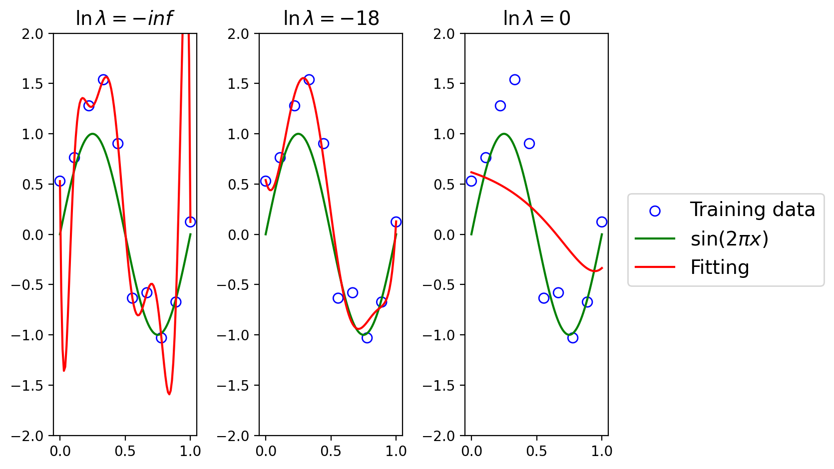
Результаты для полинома 𝑀=9

Slide 31
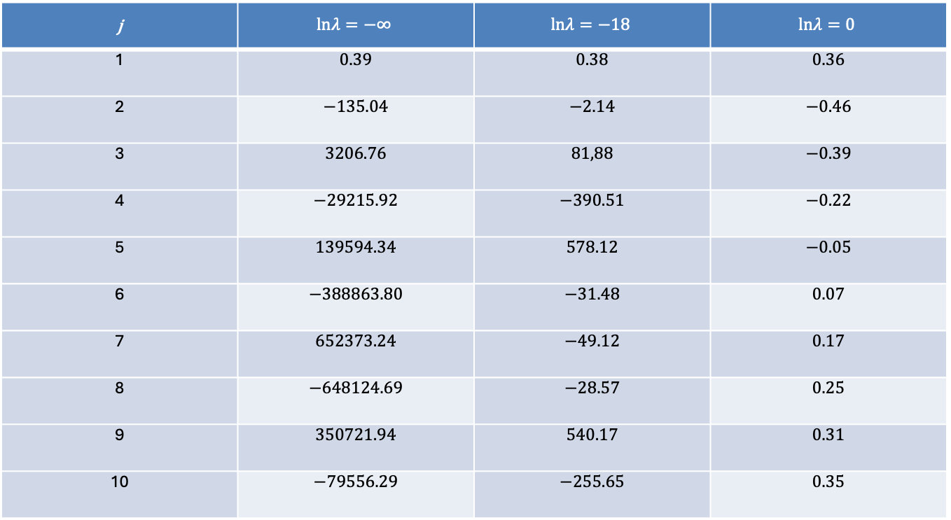
Таблица коэффициентов
j | $$lnλ=−∞$$ | $$lnλ=−18$$ | $$lnλ=0$$
1 | $$0.39$$ | $$0.38$$ | $$0.36$$
2 | $$−135.04$$ | $$−2.14$$ | $$−0.46$$
3 | $$3206.76$$ | $$81,88$$ | $$−0.39$$
4 | $$−29215.92$$ | $$−390.51$$ | $$−0.22$$
5 | $$139594.34$$ | $$578.12$$ | $$−0.05$$
6 | $$−388863.80$$ | $$−31.48$$ | $$0.07$$
7 | $$652373.24$$ | $$−49.12$$ | $$0.17$$
8 | $$−648124.69$$ | $$−28.57$$ | $$0.25$$
9 | $$350721.94$$ | $$540.17$$ | $$0.31$$
10 | $$−79556.29$$ | $$−255.65$$ | $$0.35$$

Slide 32

График среднеквадратической ошибки в зависимости от l$nλ$для полинома степени М = 9

Slide 33
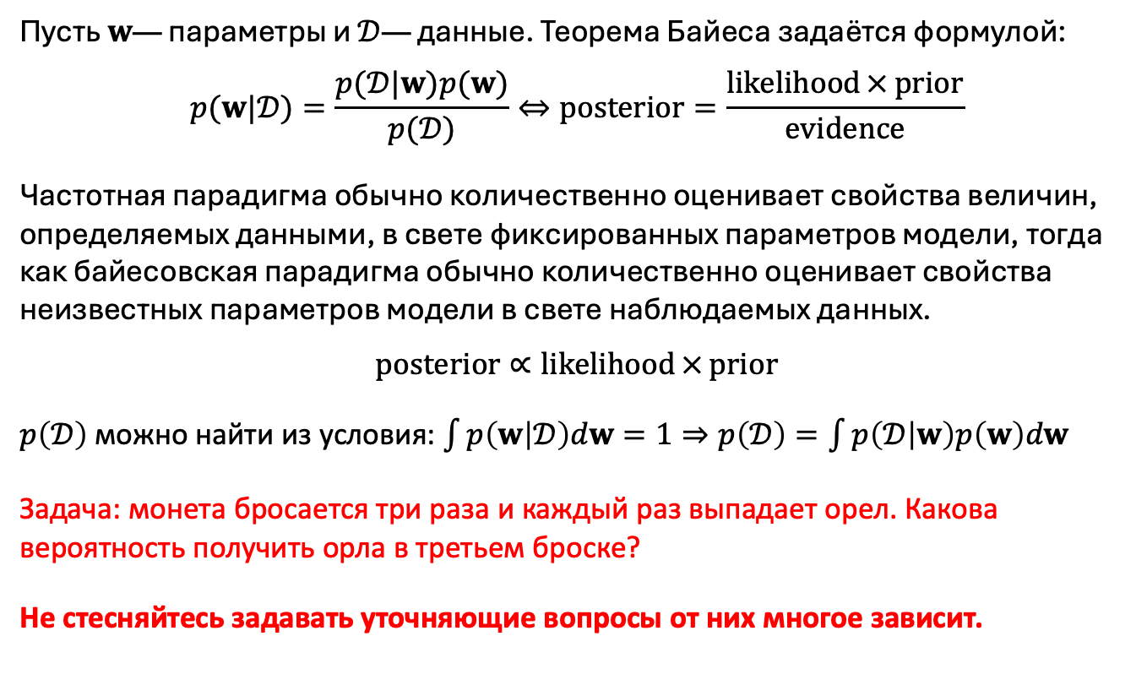
Теорема Байеса в ML
Пусть $w$— параметры и $𝒟$— данные. Теорема Байеса задаётся формулой:
$$p(w|𝒟)=\frac{p(𝒟|w)p(w)}{p(𝒟)}⇔posterior=\frac{likelihood × prior}{evidence}$$
Частотная парадигма обычно количественно оценивает свойства величин, определяемых данными, в свете фиксированных параметров модели, тогда как байесовская парадигма обычно количественно оценивает свойства неизвестных параметров модели в свете наблюдаемых данных.
$$posterior∝likelihood × prior$$
$p\left(𝒟\right)$ можно найти из условия: $\int{p\left(w | 𝒟\right)dw=1}⇒p\left(𝒟\right)=\int{p\left(𝒟 | w\right)p\left(w\right)dw}$
Задача: монета бросается три раза и каждый раз выпадает орел. Какова вероятность получить орла в третьем броске?
Не стесняйтесь задавать уточняющие вопросы от них многое зависит.

Slide 34
Итоги
Определите цели
Измеряйте свое приближение к целям
Ведите разведочный анализ, готовьте данные
Выбирайте модели
Обучайте модели
Рассчитывайте метрики
Внедряйте хорошие модели в бизнес-процессы
Постоянно повышайте качество

Slide 35
Спасибо за внимание!

